Slide 1

BIODUJŲ PRIJUNGIMO PRIE GAMTINIŲ DUJŲ DUJOTIEKIO GALIMYBIŲ ANALIZĖ
VILNIAUS GEDIMINO TECHNIKOS UNIVERSITETAS
APLINKOS INŽINERIJOS FAKULTETAS
PASTATŲ ENERGETIKOS KATEDRA
Magistrantas: Algirdas Petreikis
Vadovas: prof. habil. dr. Vidmantas Jankauskas

Slide 2

Darbo tikslas ir uždaviniai
Tikslas- išanalizuoti biodujų tiekimo į GDT galimybes; techninį ir ekonominį efektyvumą palyginti su tradiciniais biodujų panaudojimo būdais.
Uždaviniai:
Išanalizuoti esamos biodujų jėgainės technologinius pajėgumus (išgaunamų biodujų kiekiai, kokybė), nustatyti jėgainės efektyvumą.
Remiantis Lietuvoje galiojančiais teisės aktais ir gautais analitiniais rezultatais išnagrinėti tris galimus biodujų panaudojimo scenarijus.
Pagal pasirinktus kriterijus atlikti jautrumo analizę.

Slide 3
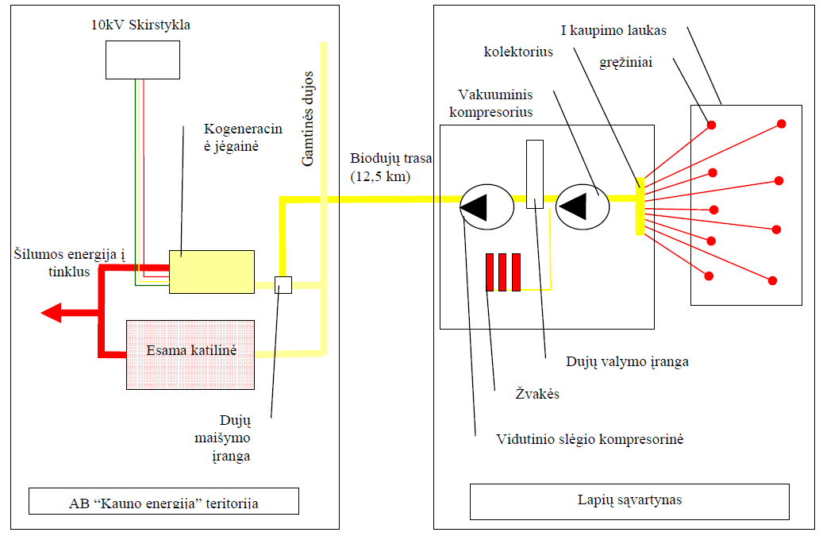
Analizuojamas objektas

Slide 4

Jėgainės pajėgumų analizė
Jėgainės instaliuota elektrinė galia yra 1,2+1,6 MWe, šiluminė galia - 1,45 MWš
Analizuojamas mėnuo-rugpjūtis
Išgauta biodujų- 618391 m³
Pagaminta elektros- 1115,24 MWh
Pagaminta šilumos- 206 MWh
Energijos gamybai panaudotas biodujų kiekis m³ | Vidutinė metano koncentracija biodujose % | Gryno metano kiekis tūkst.m³ | El. energijos kiekis MWh, pagaminamas iš tūkst.m³ | Pagamintas el. energijos kiekis MWh | Elektrinis jėgainės efektyvumas %
618391 | 55,9 | 345,4 | 9,3 | 1115,24 | 34,7

Slide 5
Šilumos ir elektros gamybos tyrimas

Slide 6
Biodujų panaudojimo scenarijai:
išlieka fiksuoto tarifo (kvotos) skatinimo priemonė
kvota panaikinta, gaunama parama pagal šilumos ūkio plėtros programą
biodujos tiekiamos į gamtinių dujų tinklus
Patiriamos sąnaudos, jėgainės techniniai pajėgumai ir kiti darbe panaudoti faktiniai duomenys yra komercinė paslaptis, todėl daroma prielaida, kad gauti realaus objekto analitiniai rezultatai yra priimami kaip orientaciniai dydžiai, kurie naudojami ekonominėse prognozėse.

Slide 7
Investicinių skaičiavimų prielaidos
Reikšmė | Kilmė
12 metų | Skatinimo laikotarpis - Įstatymo 20 straipsnio 8 dalis.
15 metų | Jėgainės naudingo eksploatavimo laikotarpis. Jėgainės naudingo eksploatavimo laikotarpis – Komisijos 2013 m. vasario 25 d. pažymos Nr. O5-67 „Dėl elektros energijos, pagamintos naudojant atsinaujinančius energijos išteklius, tarifų nustatymo 2013 metų II ketvirčiui“, 24 p.
5.386,83 Lt/kW | Kapitalo apimtis jėgainės gamybos įrenginiams. World Energy Perspective. Cost and energy Technologies, 27 p.
6,99 proc. | Diskonto norma, nustatyta kaip vidutinė svertinė kapitalo kaina. „Pažyma dėl elektros energijos, pagamintos naudojant atsinaujinančius energijos išteklius, tarifų nustatymo 2014 m. II ketvirčiui.“
12,395 TWh; | Vidutinis metinis elektrinėje pagamintas ir į tinklus patiektas elektros energijos kiekis. (Litgrid 2013 metų ataskaita.)
6189,0 MWh; | Vidutinis metinis jėgainėje pagamintas ir į tinklus patiektas šilumos energijos kiekis. (Kauno energijos 2013 metų ataskaita.)
2,8 MWe; | Instaliuota jėgainės galia.
389,57 Lt/kW | Operacinės sąnaudos. Metodikos 19 punktas riboja apimtį – ne daugiau nei 12 proc. nuo KI vertės. World Energy Perspective. Cost and energy Technologies, 27 p.
265,03 Lt/kW | Sąnaudos, prilygintinos žaliavos (kuro) įsigijimo sąnaudoms. Sąvartyno nuomos kaina sudaro 15% nuo gautų pajamų
0,31 Lt/kWh | Nustatytas 12 metų laikotarpiui elektros supirkimo tarifo dydis;
0,169 Lt/kWh | Vidutinė elektros kaina biržoje 2013 m; Pagal „BaltPool“ duomenis
17,85 ct/kWh | Vidutinė šilumos supirkimo kaina; (Kauno energijos 2013 metų vidutinė šilumos supirkimo kaina, taikoma nagrinėjamai jėgainei.)

Slide 8
I-ojo scenarijaus rezultatai
Pavadinimas | Mato vnt. | Reikšmė
Instaliuota galia | kW | 2800
Diskonto norma | % | 6,99%
Investicijos | Lt | -15.083.124 Lt
Eksploatacinės išlaidos | Lt/15m | 16.361.940,00 Lt
Sąnaudos prilygintos žaliavų įsigijimo Sąnaudoms. | Lt/15m | 11.131.320,98 Lt
Kasmetiniai sutaupymai | Lt | 3.114.369,70 Lt
Diskontuoti kasmetiniai sutaupymai | Lt | 2.910.897,94 Lt
Grynoji dabartinė vertė (GDV) | Lt | 11.675.611,88 Lt
Vidinė grąžos norma (VGN) | % | 18,56%
Diskontuotas atsipirkimo laikas | m. | 7

Slide 9
II-ojo scenarijaus rezultatai
Pavadinimas | Mato vnt. | Reikšmė
Instaliuota galia | kW | 2800
Diskonto norma | % | 6,99%
Investicijos | Lt | -7.541.562 Lt
Eksploatacinės išlaidos | Lt/15m | 16.361.940,00 Lt
Sąnaudos prilygintos žaliavų įsigijimo Sąnaudoms. | Lt/15m | 11.131.320,98 Lt
Kasmetiniai sutaupymai | Lt | 1.484.398,67 Lt
Diskontuoti kasmetiniai sutaupymai | Lt | 1.387.418,14 Lt
Elektros kaina biržoje | Lt/MWh | 179-205
Grynoji dabartinė vertė (GDV) | Lt | 7.195.061,55 Lt
Vidinė grąžos norma (VGN) | % | 19,45%
Diskontuotas atsipirkimo laikas | m. | 7

Slide 10
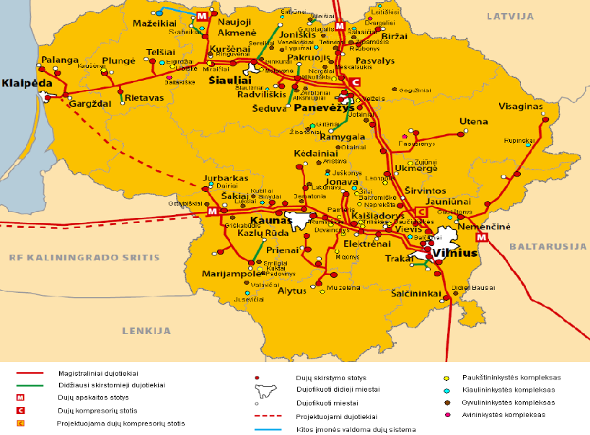
III-asis scenarijus. Techninės prisijungimo galimybės

Slide 11
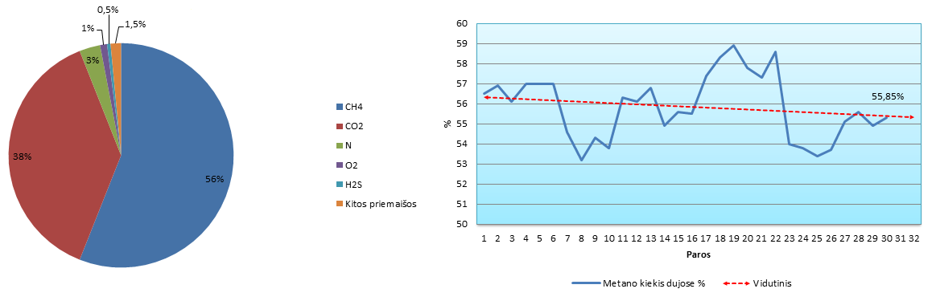
Biodujų kokybė

Slide 12
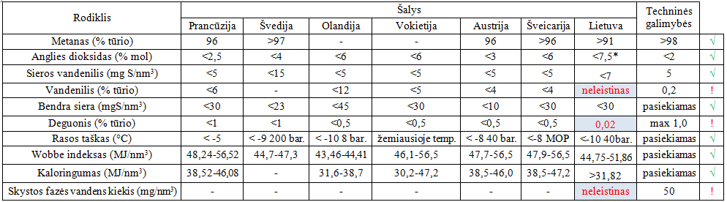

Biodujų valymo technologijos

Slide 13
Investicinių skaičiavimų prielaidos
Reikšmė | Kilmė
15 metų | Jėgainės naudingo eksploatavimo laikotarpis. Jėgainės naudingo eksploatavimo laikotarpis – Komisijos 2013 m. vasario 25 d. pažymos Nr. O5-67 „Dėl elektros energijos, pagamintos naudojant atsinaujinančius energijos išteklius, tarifų nustatymo 2013 metų II ketvirčiui“, 24 p.
6,99 proc. | Diskonto norma, nustatyta kaip vidutinė svertinė kapitalo kaina. „Pažyma dėl elektros energijos, pagamintos naudojant atsinaujinančius energijos išteklius, tarifų nustatymo 2014 m. II ketvirčiui.“
4 148 168m³; | Vidutinis metinis pagamintas ir į tinklus patiektas dujų kiekis m³ (remiantis veikiančios jėgainės pajėgumais)
0,128 mln. Lt/metus | Operacinės sąnaudos. 5 proc. nuo gaunamų kasmetinių pajamų. Lt/metus.
0,308 mln. Lt/metus | Sąnaudos, prilygintinos žaliavos (kuro) įsigijimo sąnaudoms. Sąvartyno nuomos kaina sudaro 12% nuo gaunamų kasmetinių pajamų
0,62 Lt/m³ | Nustatyta dujų supirkimo kaina. (Biodujų jėgainių, išgaunančių dujas iš sąvartynų biodujų supirkimo tarifų nustatymo metodika)
9,0 mln.Lt | Investicijos į dujų surinkimo sistemas. (Lapių jėgainės įrengimo kaštai)
7,0 mln.Lt | Biodujų valymo įranga įvertinus montavimo, paruošimo, paleidimo ir kitus darbus.( Preliminary costs analysis for a raw biogas upgrading facility)
0,47 mln.Lt/metus | Išlaidos valymo įrangos šilumos ir elektros energijos poreikiui padengti. ( Preliminary costs analysis for a raw biogas upgrading facility)
0,245 mln.Lt/metus | Eksploataciniai valymo įrangos kaštai. ( Preliminary costs analysis for a raw biogas upgrading facility)
0,536 mln.Lt. | Dujotiekio trasos tiesimo sąnaudos įvertinus prisijungimui suteikiamą 40 % nuolaidą. (UAB „Rimgauda“ duomenys)

Slide 14
III-ojo scenarijaus rezultatai
Pavadinimas | Mato vnt. | Reikšmė
Diskonto norma | % | 6,99%
Investicijos | Lt | -16.536.220 Lt
Eksploatacinės išlaidos | Lt/15m | 12.653.894,46 Lt
Sąnaudos prilygintos žaliavų įsigijimo sąnaudoms. | Lt/15m | 4.629.346,69 Lt
Kasmetiniai sutaupymai | Lt | 1.419.643,20 Lt
Diskontuoti kasmetiniai sutaupymai | Lt | 1.326.893,35 Lt
Dujų kaina | Lt/m³ | 0,62 Lt
Grynoji dabartinė vertė (GDV) | Lt | -3.598.061,08 Lt
Vidinė grąžos norma (VGN) | % | 3,34%
Diskontuotas atsipirkimo laikas | m. | -

Slide 15
Biodujų supirkimo tarifų nustatymo analizė
Vertinama žaliava- kukurūzų silosas
1t=180 m3/h
800/180= 4,4t
Reikia atkreipti dėmesį į tai, kad iš 1 tonos kukurūzų siloso išgaunamas ~180 m³/val. biodujų, tačiau šių dujų sudėtyje degiųjų medžiagų kiekis siekia tik apie 50%.
kad skaičiuojant biodujų jėgainės tarifą, jos našumas 800 m³/val., turi būti skaičiuojamas ne pagaminamam biodujų kiekiui, o tiekiamam biodujų kiekiui atitinkančių taisyklių reikalavimus.
Biodujų jėgainių, naudojančių atliekas, TP, m3/val. | Supirkimo tarifas 2014 metams, Lt/m3 | Supirkimo tarifas 2013 metams, Lt/m3 | Pokytis, proc.
TP ≤ 125 | 2,03 | 3,43 | -40,70
125 < TP ≤ 250 | 1,76 | 2,97 | -40,75
250 < TP ≤ 500 | 1,66 | 2,80 | -40,62
TP > 500 m3/val. | 1,61 | 2,72 | -40,65

Slide 16
Jautrumo analizė
Gana aukštas (8%) nesąryšis tarp faktinio ir gamintojo deklaruojamo el. energijos generatoriaus efektyvumo rodiklių.
Antrojo scenarijaus atveju subsidijų dydis gali būti mažesnis negu 50%. Priimama prielaida, kad subsidijų dydis sieks 40% reikalingų investicijų. Taip pat numatomas lektros energijos supirkimo kainos mažėjimas.
Konkurencingos biodujų kainos nustatymas.

Slide 17
Skirtumas tarp faktinio ir gamintojo deklaruojamo el. energijos generatoriaus efektyvumo rodiklių.

Slide 18
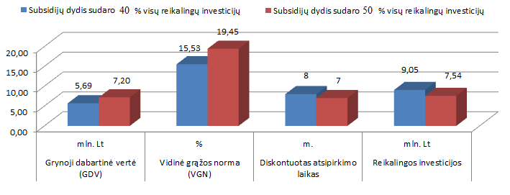
Subsidijų dydidis 40%, elektros energijos supirkimo kaina kasmet mažėja 2%

Slide 19
Konkurencingos biodujų supirkimo kainos nustatymas

Slide 20
IŠVADOS
Išnaudojant Lietuvoje esamą biodujų plėtros potencialą skaičiuojama, kad būtų galima įgyvendint apie 200 naujų biodujų gavybos projektų. Įgyvendinus plėtros galimybes butų galima išgauti apie 640 mln. m³/metus ir padidinti instaliuotas elektrinę bei šiluminę galias atitinkamai iki 160 MW ir 180 MW. Tokios instaliuotos galios leistų pagaminti 1,28 TWh/metus elektros ir 1,44 TWh/metus šilumos energijos.
ES šalyse sparčiai vystoma biometano gamybos plėtra, kuri sudaro galimybes alternatyviam biodujų panaudojimui. Viena iš alternatyvų - biodujų tiekimas į gamtinių dujų tinklus , kuris autorizuojamas ir praktikuojamas nemažoje ES valstybių narių dalyje (Vokietijoje, Austrijoje, Švedijoje, Didžiojoje Britanijoje, Suomijoje, Prancūzijoje, Liuksemburge, Nyderlanduose, Danijoje, Italijoje, Kroatijoje), o taip pat Šveicarijoje ir Norvegijoje.
Lietuvoje kol kas nustatyti reikalavimai biodujų, tiekiamų į gamtinių dujų tinklus, kokybei yra ženkliai griežtesni, nei 2 punkte minėtose ES valstybėse ir techniškai sunkiai įgyvendinami. Tai trukdo pradėti vystytis šiai biodujų panaudojimo krypčiai mūsų šalyje. Siekiant pakeisti padėtį ir padidinti biodujų panaudojimo galimybes Lietuvoje, turėtų būti siūloma peržiūrėti biodujų kokybę reglamentuojančius teisės aktus ir remiantis minėtų ES šalių praktika, atsižvelgiant į gamtinių dujų sistemų apsaugą, keisti įstatyminę bazę, reglamentuojančią biodujų kokybės reikalavimus.
Įvertinus prielaidą, jog pasikeitus biodujų tiekimą į GDT reglamentuojančioms normoms, būtų galima tiekti biodujas į GDT galima teigti, kad remiantis realaus objekto analitiniais duomenimis ir esant nustatytai biodujų supirkimo kainai (0,62 Lt/m³ ), biodujų tiekimo į gamtinių dujų tinklus projektas yra ekonomiškai nenaudingas.
Siekiant konkurencingumo su tradiciniais biodujų panaudojimo būdais biodujų supirkimo kaina turėtų būti apie 1,1 Lt/m³.

Slide 21

Dėkoju už dėmesį !

